Slide 1
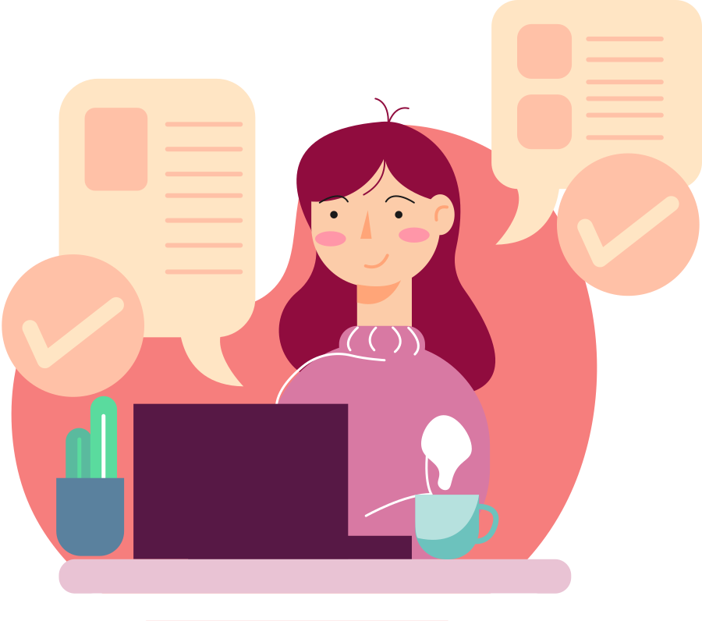


Jak ověřovat informace?

Slide 2
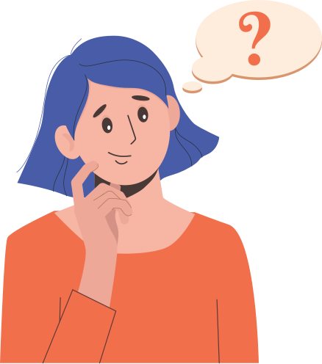
Co budeme dnes dělat?
1) Základní evaluace
2) Jak použít Google
3) Hledání obrázků
4) Zdroje

Slide 3
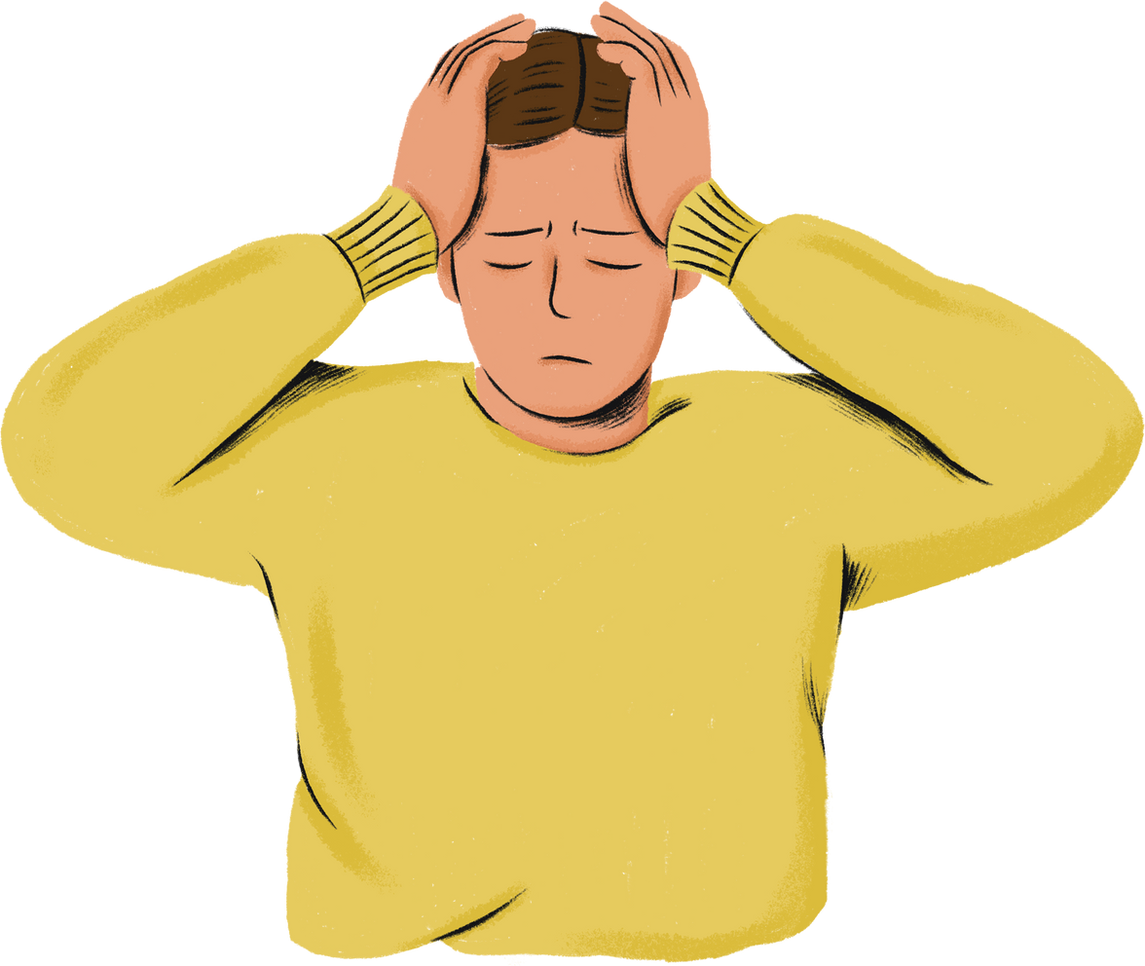
Nejde si vše pořád ověřovat!
Nedělali bychom totiž nic jiného.

Slide 4
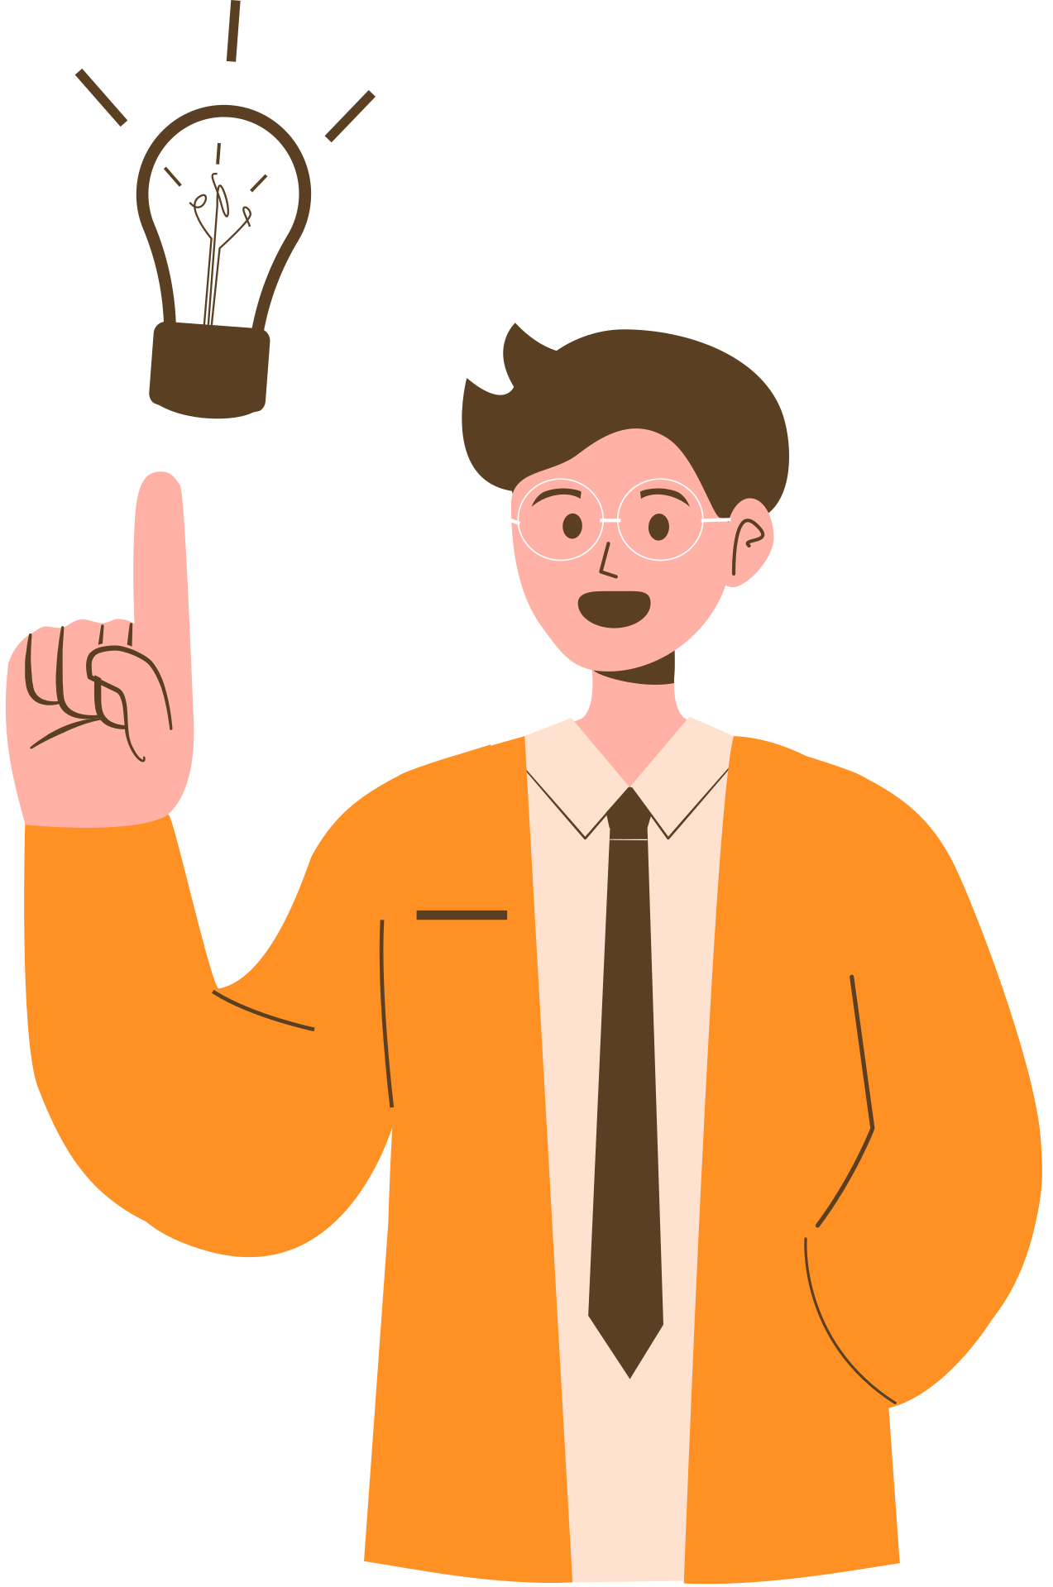
Co tedy dělat?
  Najít si své ověřené zdroje
  U neověřených zdrojů provést základní evaluaci informace
  Všímat si znaků, které jsou manipulativní
  Vyhledávat na internetu

Slide 5
Jak si najít svůj zdroj?
1) Kdo je autorem zprávy?
2) Jaké používá prostředky k přesvědčování?
3) Jaké důkazy/argumenty?
4) Co říkají jiné zdroje?

Slide 6
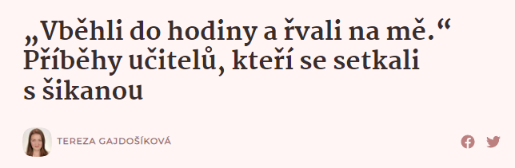
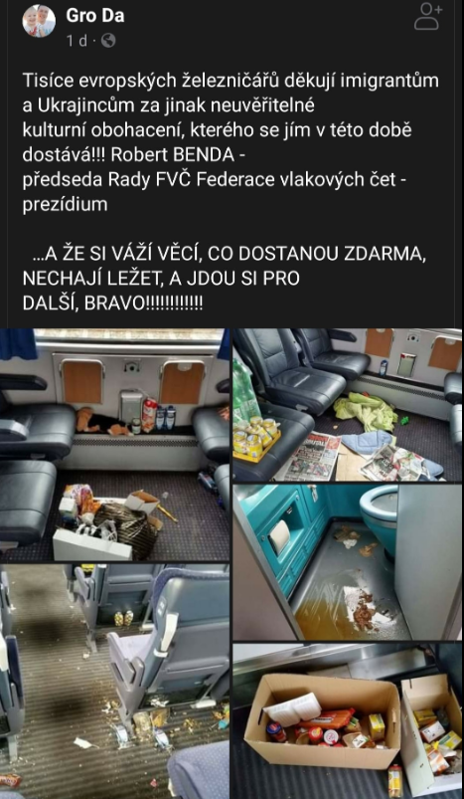
Kdo je autorem zprávy?
  Autor článku
  Podepsaný = nese odpovědnost za informace
  Médium, na kterém je článek vydáván
  Velká média zodpovídají za kvalitu informací, jejich vlastníci jsou známi

Slide 7
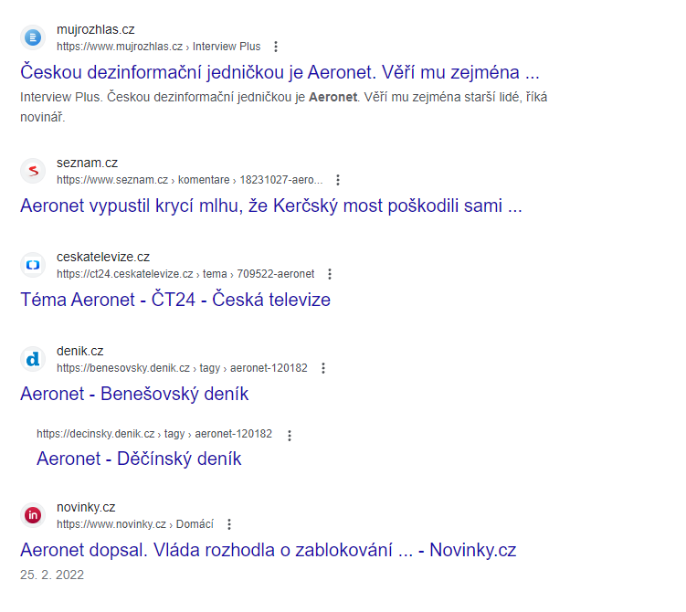
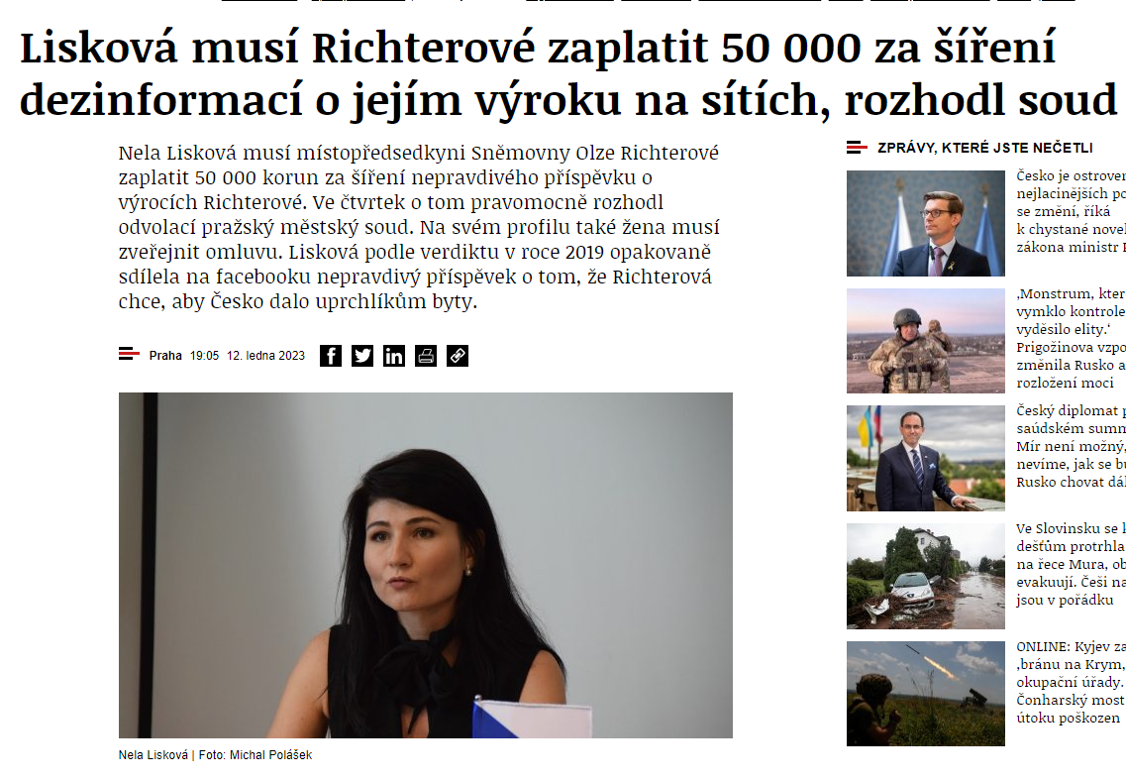
Dané médium či autora si můžeme vyhledat

Slide 8
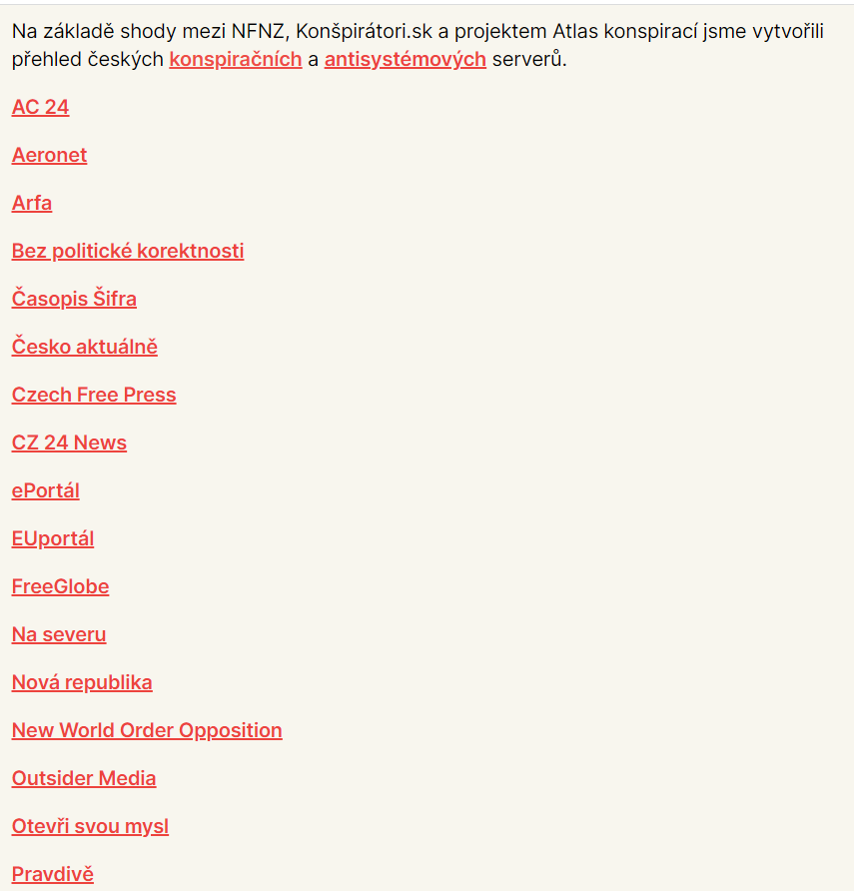
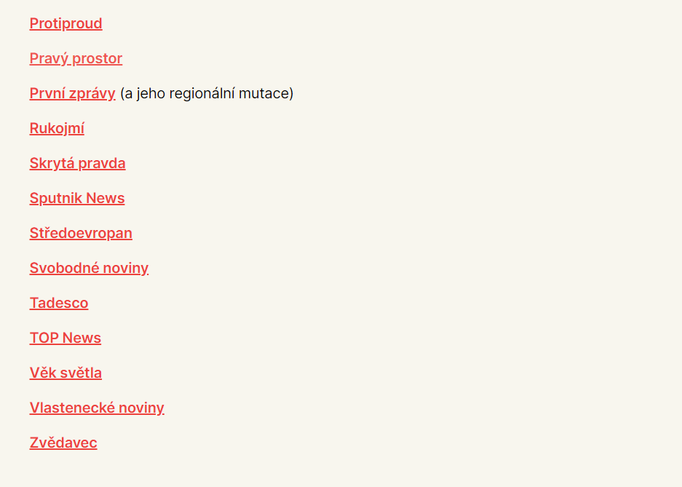
Pozor na tyto weby

Slide 9
Jaké používá autor prostředky?
  Prostředky vyvolávající emoce
  VELKÁ PÍSMENA S VYKŘIČNÍKY !!!
  Pravopisné a stylistické chyby
  Typické fráze a slova: SKANDÁL, TOTO VÁM V TELEVIZI NEUKÁŽOU...
  Klasická témata: menšiny, Ukrajina, politici...
  Apel na sdílení

Slide 10
Jaké používá autor prostředky?
Přísně utajovaná fakta. V Itálii vypukla epidemie Eboly, která se úřady pro národní bezpečnost musí tajit lidem Italské úřady tají lidem, že v Itálii je oficielně registrováno 40 případů EBOLY!!! První varování bylo učiněno před několika týdny z Lampedusy. Úřady pro národní bezpečnost zakázaly hovořit a psát o této nebezpečné chorobě a tak se může šířit po celé Evropě, bez informování obyvatelstva, plnou měrou. Bylo by dobré se na následující možné velké nebezpečí připravit a učinit kroky k vlastní sebeobraně svého zdraví. Pravděpodobně byla nákaza zapříčiněna uprchlíky ze Senegalu, kde se tato nemoc rozšířila. Může to být mor pro Evropu. Prosím rozšiřte tuto zprávu na co nejvíce webů. Doporučuji raději nekupovat žádné produkty z Itálie a hlavně do Itálie nejezdit na dovolenou. Lepší ochrana neexistuje. Nemoc začíná plíživě a nebezpečně, může se přenášet od zvířat na člověka, přes tělní tekutiny a hlavně kontaktem s nemocnými. Při nákaze nastává prvně horečka, průjem a nevolnost. Než se přijde na pravou příčinu, většinou je už pozdě.

Slide 11
Jaké používá autor důkazy?
  Cituje další zdroje i s odkazy?
  Říká autor, odkud informaci má, nebo je to od známého, kamaráda, z "důvěryhodných zdrojů" apod?
  Promítá do sdělení autor svůj názor?
  Jde z článku vidět, že nás chce autor o něčem přesvědčit?

Slide 12
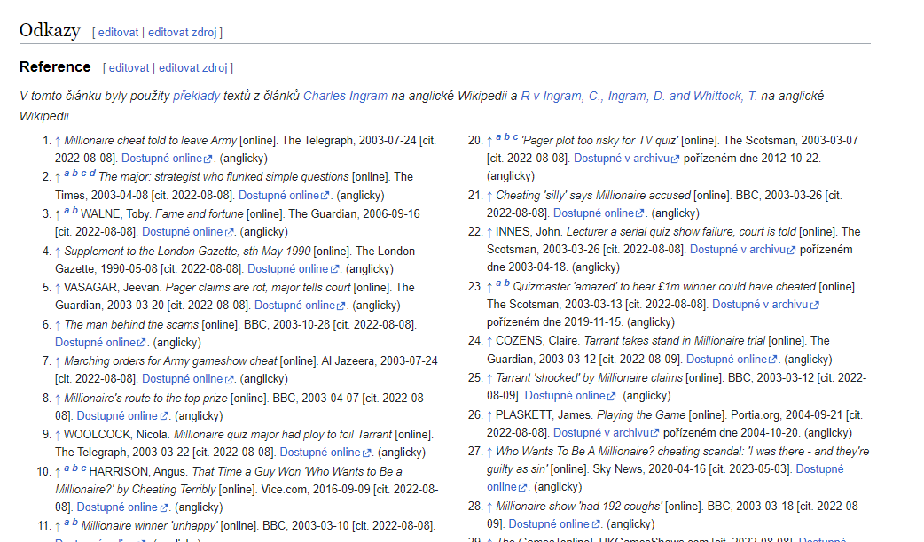
Reference na Wikipedii

Slide 13
Co říkají jiné zdroje?
  Pokud je nám článek podezřelý, můžeme si jej najít ve vyhledávači.
  Doporučujeme Google, poslouží ale i Seznam.cz
  Používáme klíčová slova, která se jen tak všude neobjevují, nemusíme psát celé věty

Slide 14
Tipy, jak na Google
  Pro vyhledávání na sociálních sítích: symbol @, například @facebook.
  Pro vyhledávání hashtagů: #, například #medialnivychova.
  Vyloučení slov z vyhledávání: -, například Špaček pták -hokej.
  Nalezení přesného slovního spojení: „“, příklad: „mediální výchova“.
  Vyhledávání souvisejících webů: related:, příklad: related:seznam.cz.
  V sekci nástroje se dá také upřesnit, v jakém časovém rozmezí má hledat výseldky (Google tak například vyhledá články od roku 2015 do roku 2017)

Slide 15
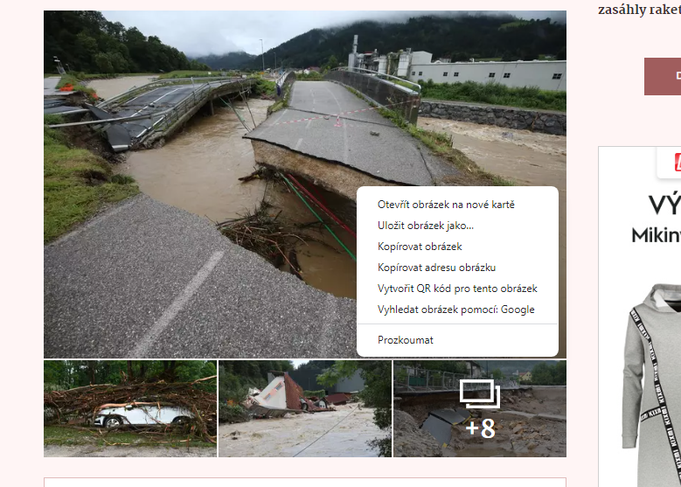

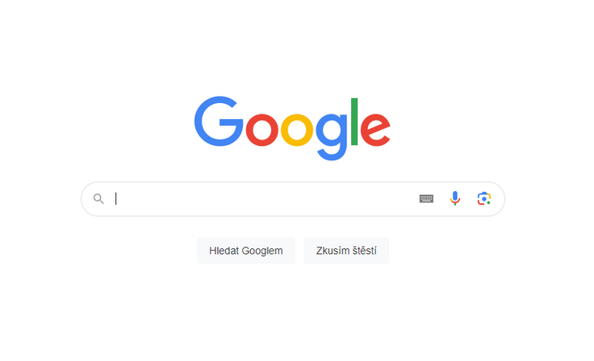
Reverzní vyhledávání obrázků
  V Google Chrome klikneme pravým tlačítkem myši na obrázek a klikneme na "vyhledat obrázek pomocí:Google"
  Pokud nemáme prohlížeč Google Chrome, můžeme jít na google.com (ikona fotografie)

